Slide 1
RIKEN: Vaccine
June 6th, 2022 Ryohei SHIBATA

Slide 2
Basic analysis

Slide 3
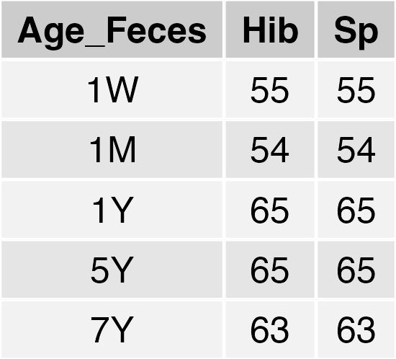
Sample number

Slide 4
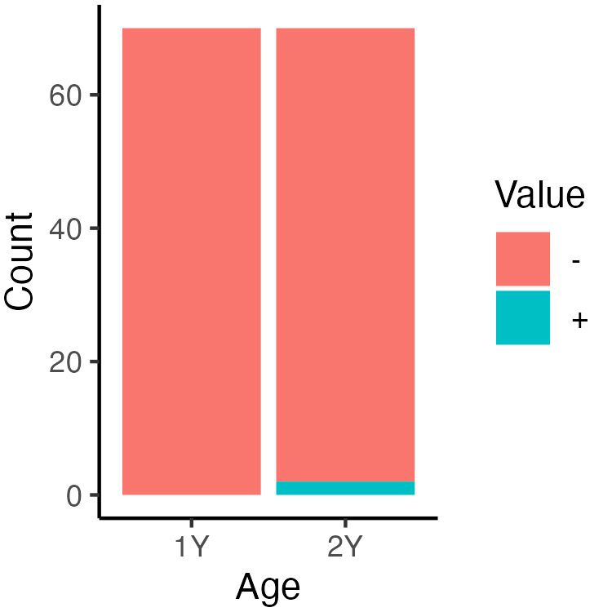
LRTI

Slide 5
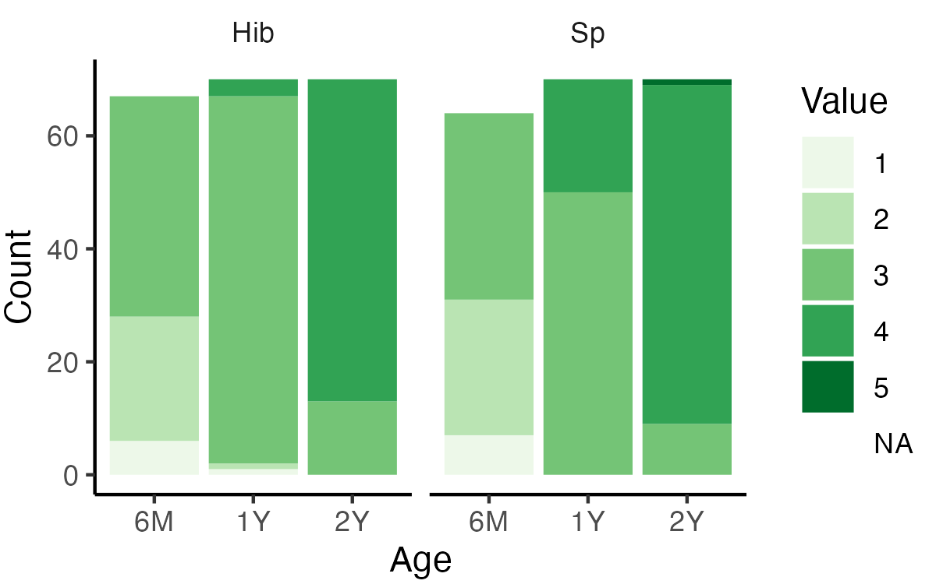
Vaccination

Slide 6
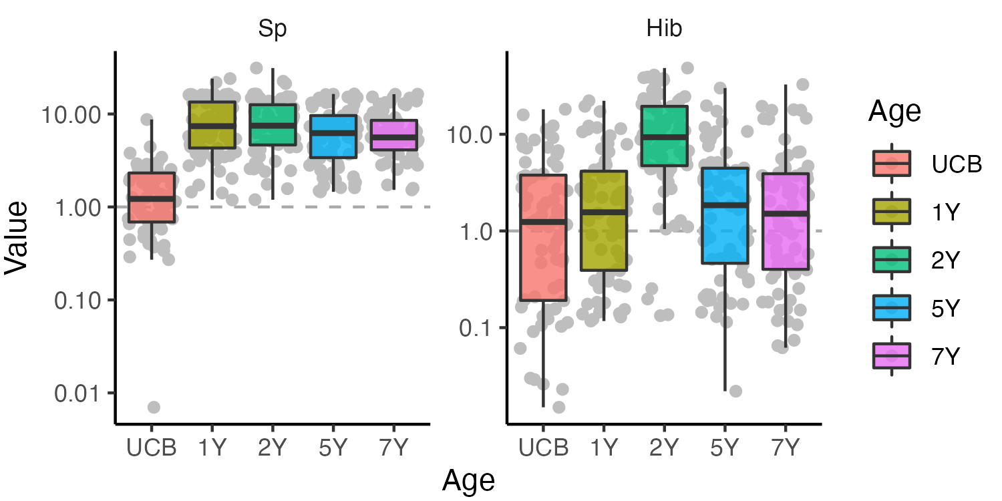
Titer

Slide 7
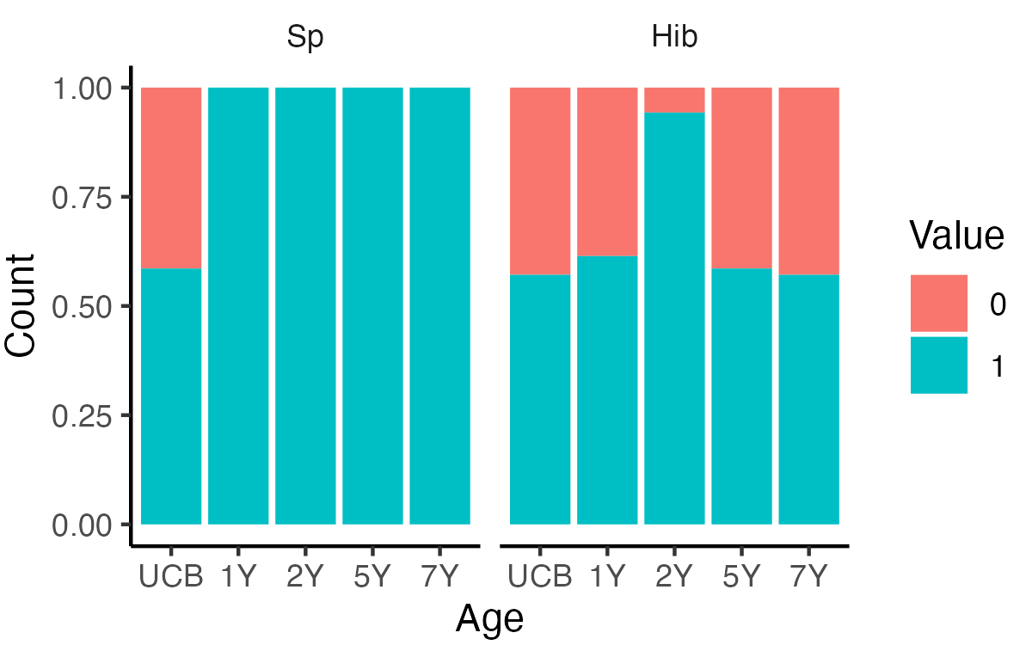
Positive

Slide 8
Relationship with Antibody

Slide 9
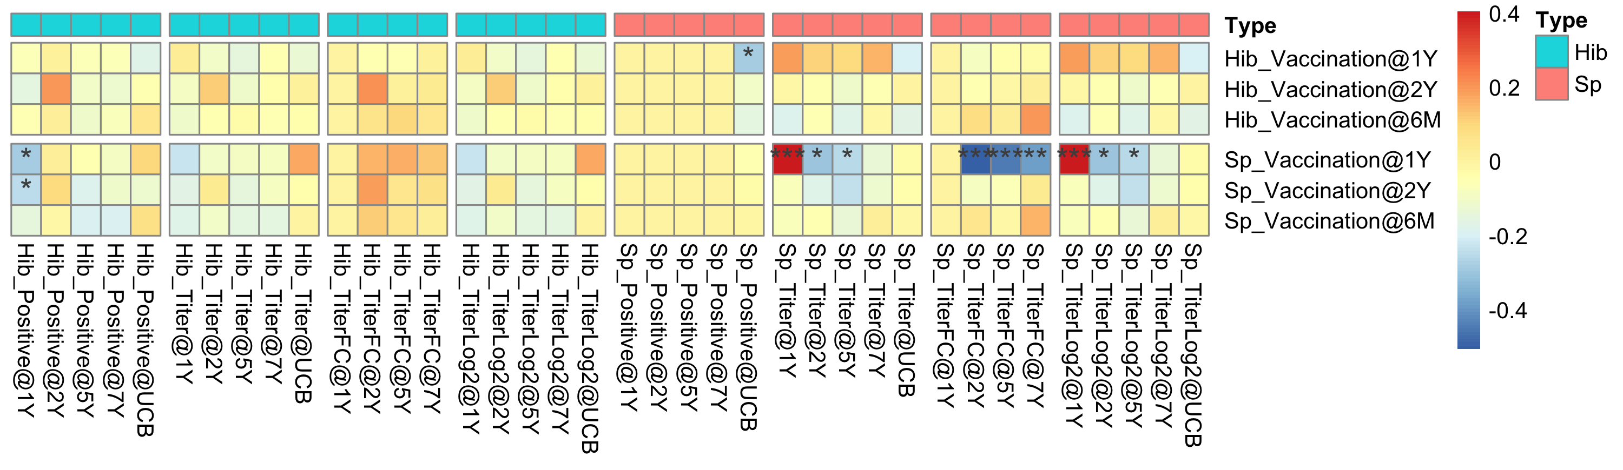
Vaccination vs. Antibody
Hibは接種回数の影響をほとんど受けない。Spは1歳の抗体価は影響が強い。FCで負の相関があるのは、1歳時の接種回数の影響。

Slide 10
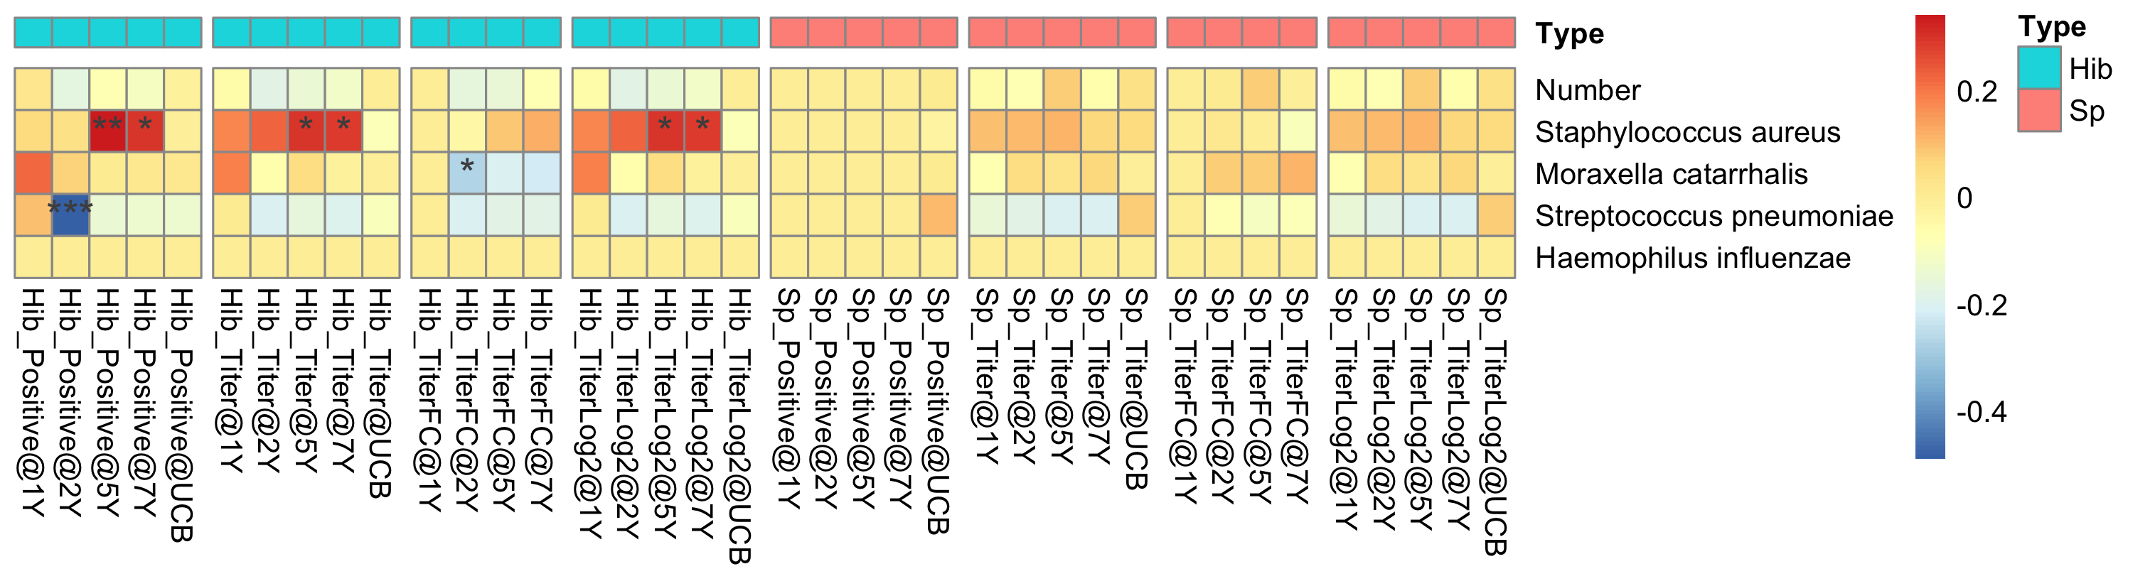
Nasopharyngeal Mb vs. Titer
6M時?にStaph.を鼻腔に保菌していた方がHibの抗体価が高くなる。HibとSpの保菌率と抗体価はほぼ関係なさそう (ワクチンの効果)。

Slide 11
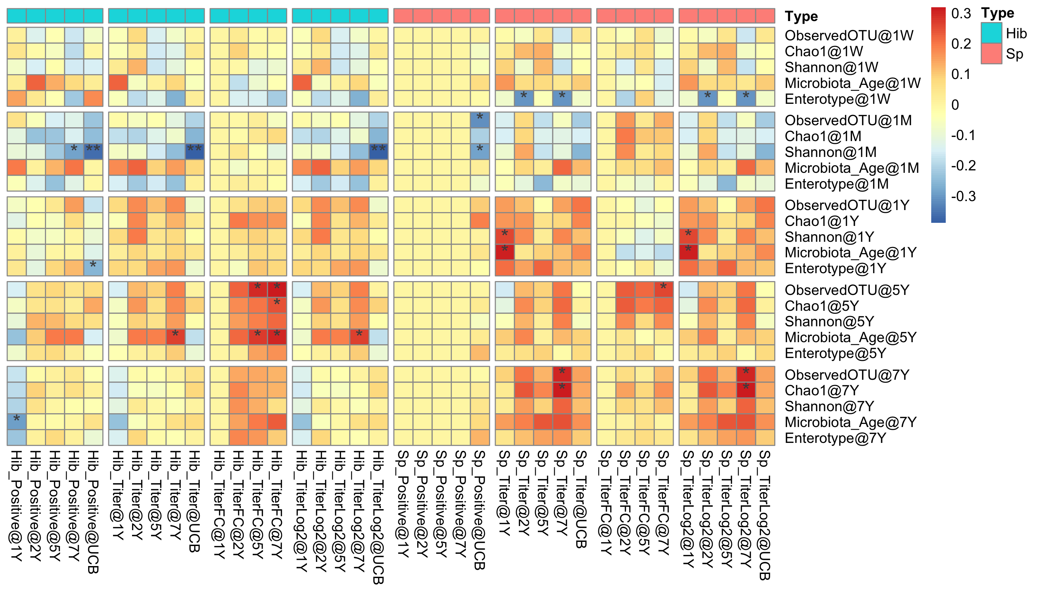
Gut microbiota overview vs. Antibody
1Wと1Mの腸内細菌と抗体価の関連はほぼなし。SpよりはHibの方が影響はありそう。その時の抗体と腸内細菌の関連は弱いながらもありそう。ただしかなり甘めの相関解析なのでこれだけでは厳しい。ObservedOTU, Chao1, Shannon: alpha diversity (多様性)。

Slide 12
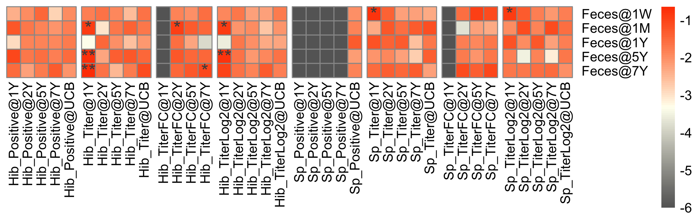
Envfit: Genus
有意差の多くは過去の抗体価の将来の腸内細菌への関連。

Slide 13
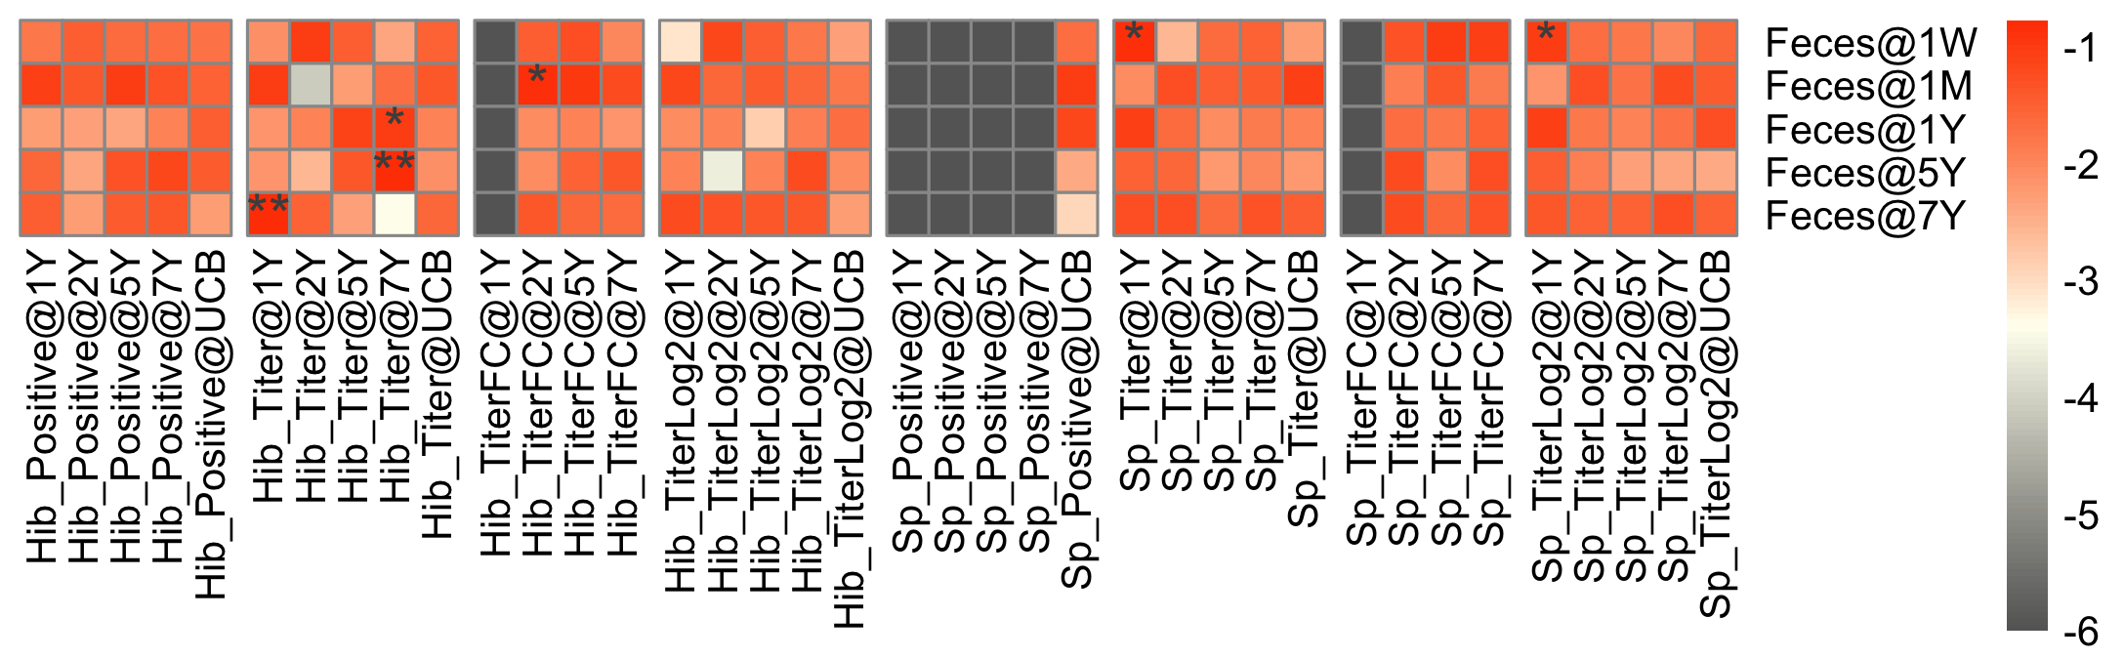
Envfit: OTU

Slide 14
Correlaiton genus vs titer

Slide 15
Clustering

Slide 16
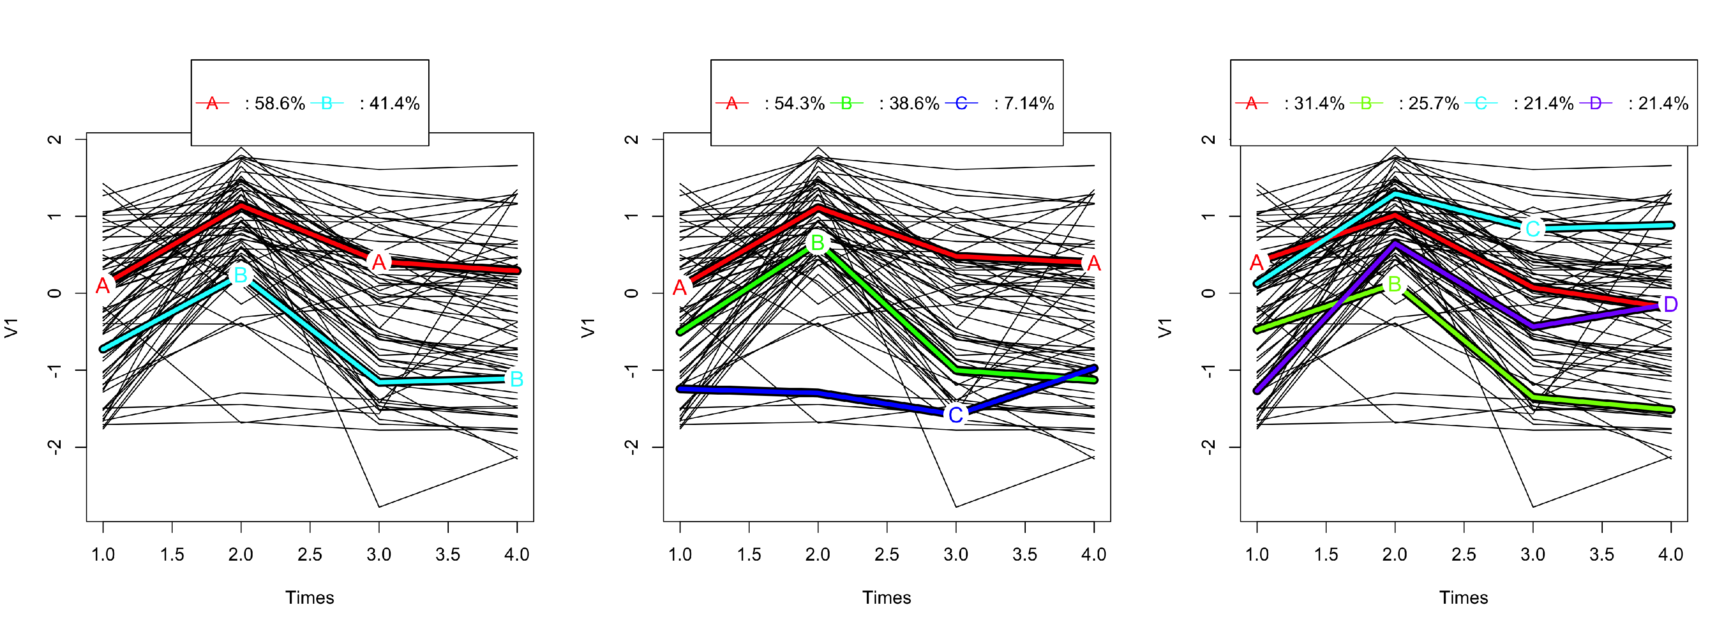
Hib traject
Y-axis, log2-transformed titer; X-axis, Timepoint (1Y = 1.0, 2Y = 2.0, 5Y = 3.0, 7Y = 4.0).

Slide 17
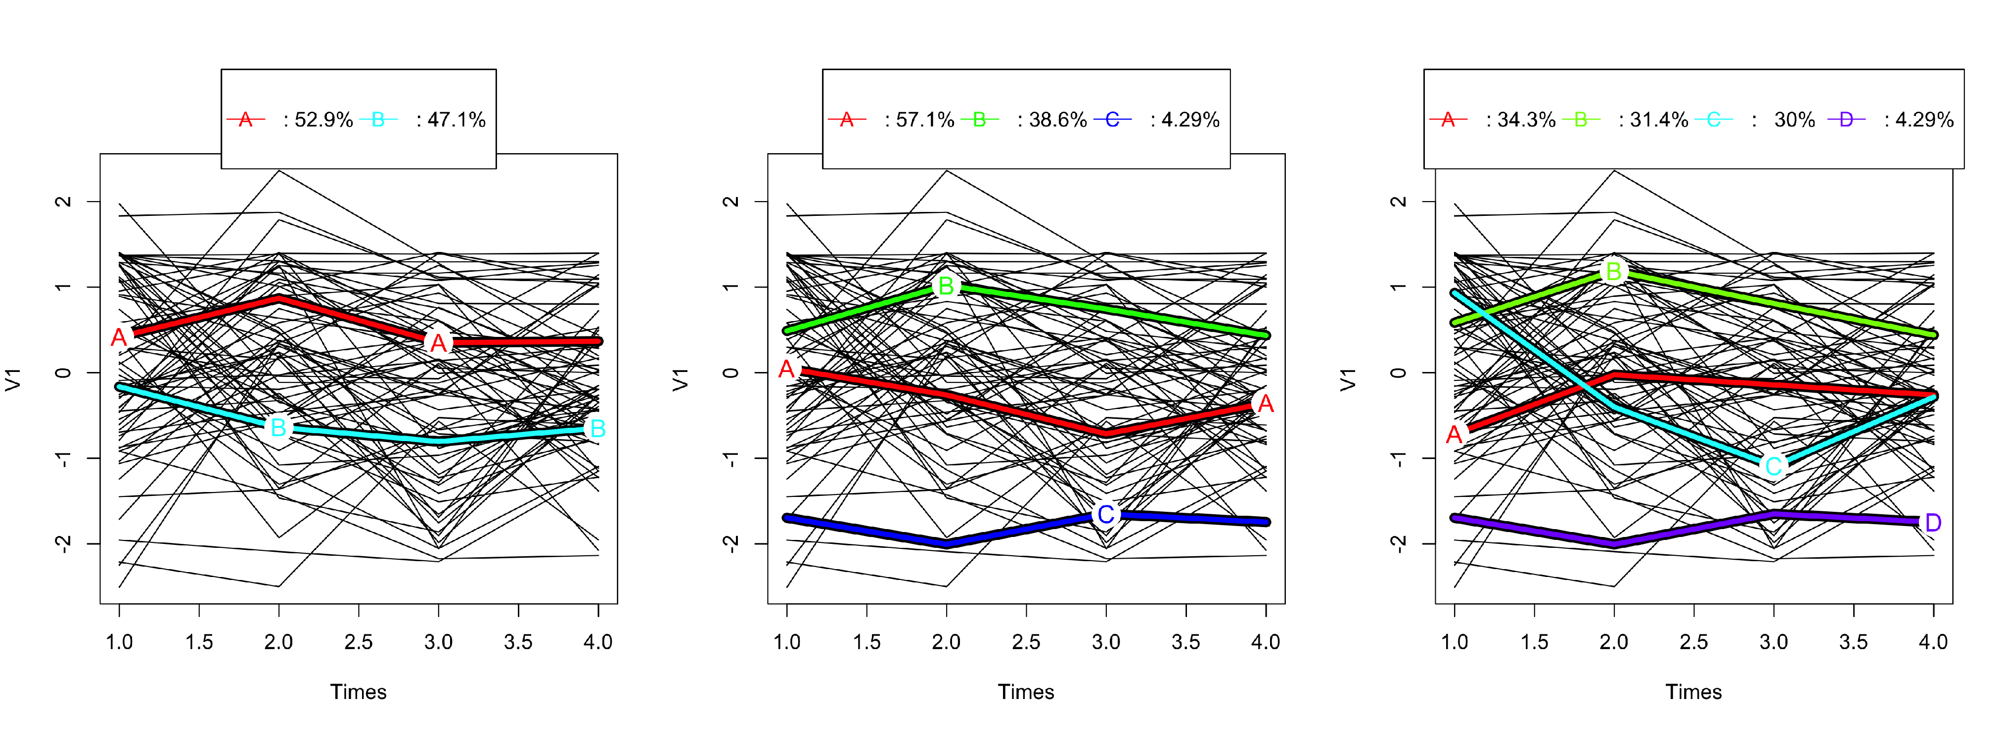
Sp traject

Slide 18
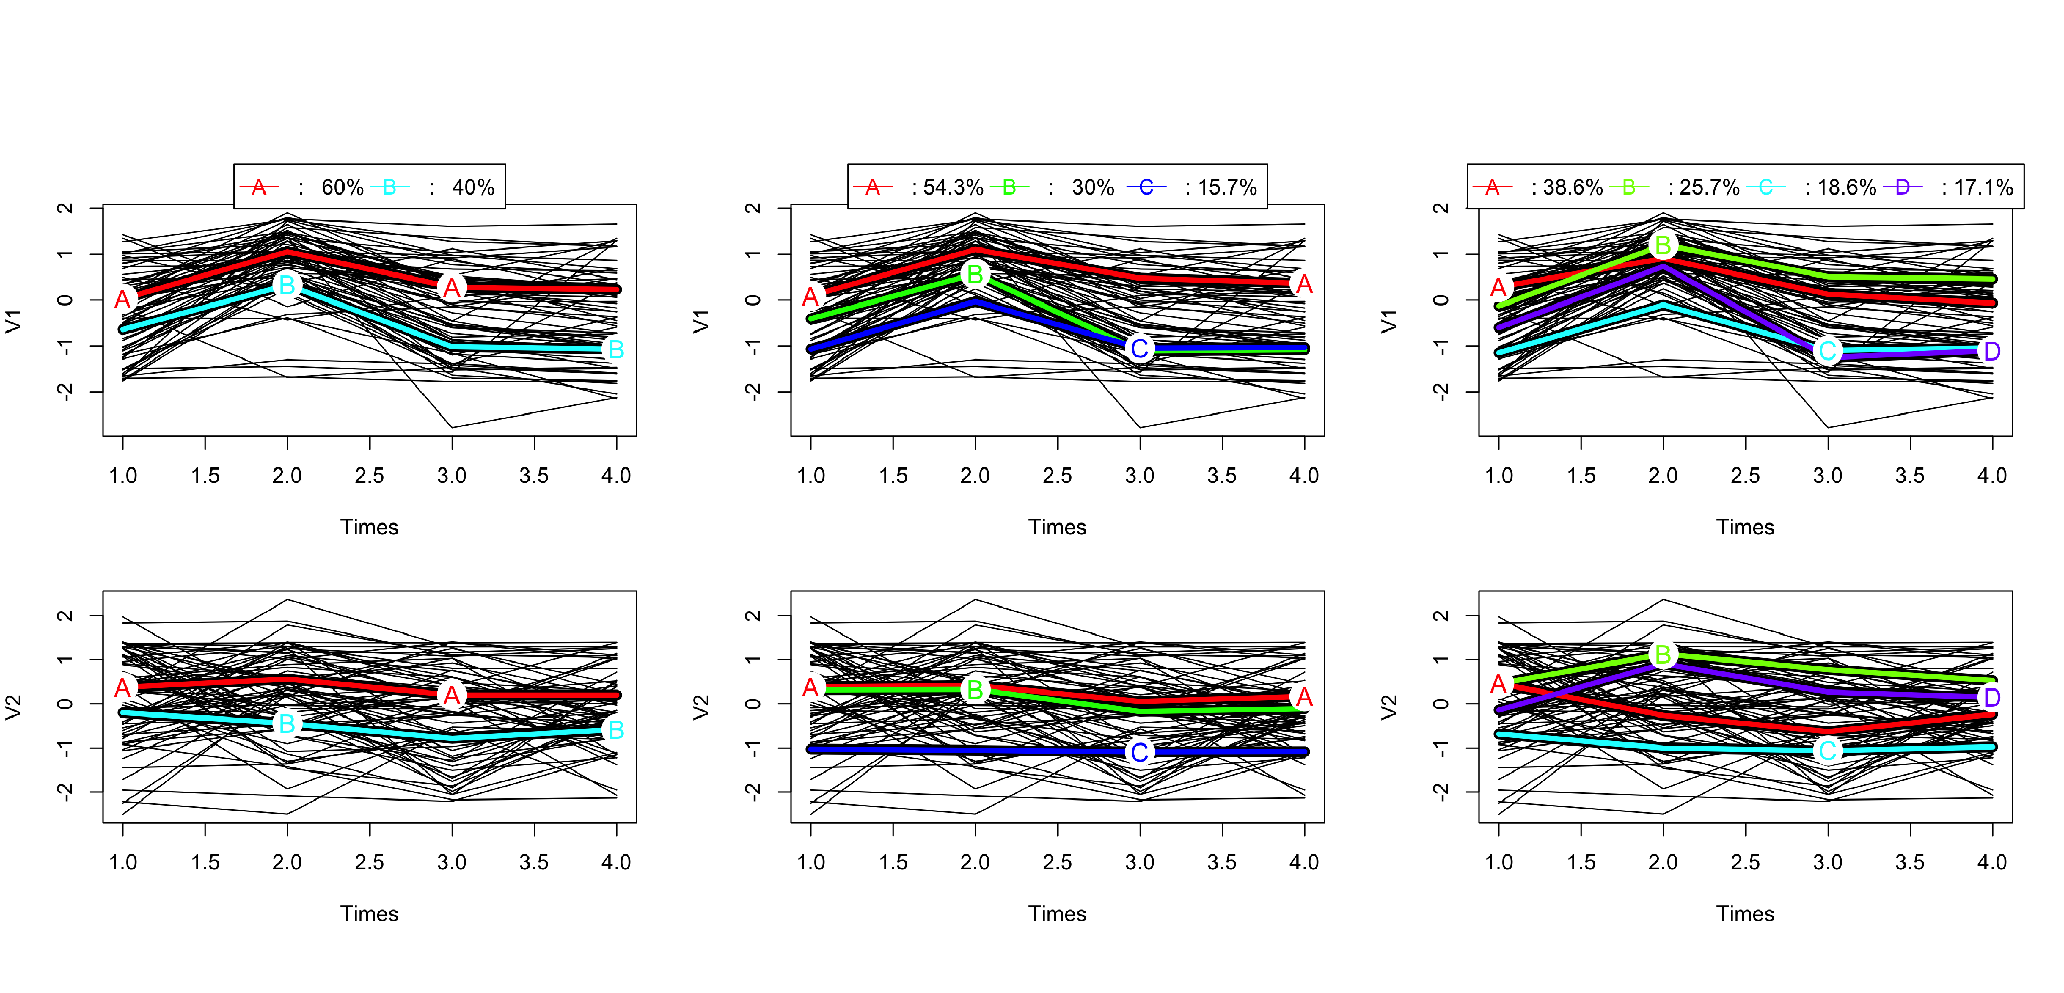
Hib + Sp traject
V1, Hib; V2, Sp.

